Slide 1
AI-Assisted Development
Framework
כיצד הצוות עובד — מרעיון ועד ביצוע
מדריך למנהלים: תפקידים, תהליכים ונקודות התערבות אנושית
FOUNDER
[CTO]
[DEV]
[QA]
SchoolHub · 2026

Slide 2
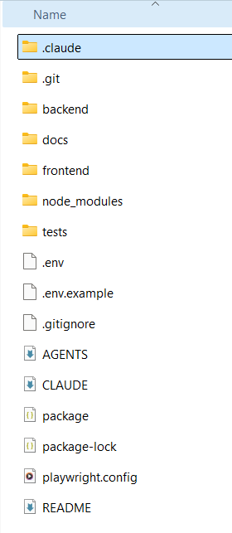
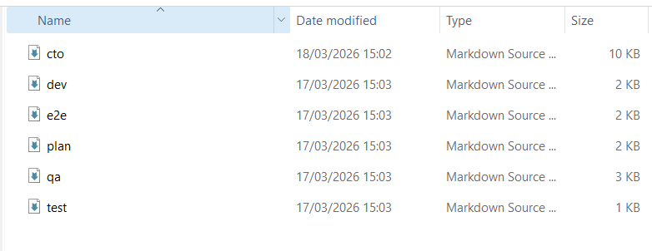
הבסיס
AI - Agents

Slide 3
השיטה - שלושה עקרונות יסוד
👤
⚙️
📄
האדם מחליט - AI מבצע
חלוקה ברורה לתפקידים
תיעוד רציף ושקיפות מלאה
המנהל(FOUNDER) מגדיר עדיפויות ומאשר החלטות בלתי-הפיכות.
סוכני ה-AI כותבים קוד, מתכננים ובודקים - אך לא מחליטים לבד על כיוון אסטרטגי.
כל סוכן AI מתמחה בתפקיד אחד בלבד:
CTO = ארכיטקטורה
DEV = פיתוח
QA = בדיקות
ההפרדה מונעת בלבול ומבטיחה איכות בכל שלב.
כל החלטה מתועדת (DECISIONS.md), כל ספרינט מתועד, כל באג מתועד.
התיעוד מאפשר שקיפות מלאה למנהלים - בכל רגע ניתן לדעת מה קרה ומדוע.

Slide 4
ארבעת התפקידים - מי עושה מה
FOUNDER
[CTO]
[DEV]
[QA]
מנהל - מקבל החלטות
ארכיטקט ומתכנן
מפתח ומיישם
מוודא איכות
מגדיר עדיפויות ופיצ'רים חדשים
מאשר החלטות בלתי-הפיכות
מקבל דיווחי התקדמות
Sign-off סופי בכל ספרינט
הבוס האמיתי 👑
מתכנן מבנה המערכת
מקבל החלטות טכניות
שובר features למשימות DEV
מבצע Code Review
מגדיר קריטריוני איכות
קורא קוד קיים לפני כתיבה
כותב קוד נקי ועובד
כותב unit + E2E tests
מדגל blockers מיד
מדווח: מה שונה ומדוע
מתכנן תרחישי בדיקה
מריץ כל הבדיקות
מתעד באגים בפורמט מובנה
בודק regression
נותן Sign-off לפני DONE

Slide 5
שלב 1 - הגדרת רעיון ועדיפויות [FOUNDER]
PRD.md - מסמך דרישות
עקרונות FOUNDER
מה המוצר עושה? מי המשתמשים? אילו User Stories?
FOUNDER הוא מקבל ההחלטות הסופי - תמיד, ללא יוצא מן הכלל
👑
Sprint Index
Goal, Scope, Exit Criteria, Risks לספרינט הנוכחי
CTO מעלה דגל (FLAG) כל החלטה בלתי-הפיכה - FOUNDER מחליט לפני המשך
🚩
קביעת עדיפות
איזה פיצ'ר עכשיו? מה הכי קריטי לעסק?
הספרינט מוגדר מראש: Goal + Scope + Exit Criteria ברורים
📋
הגדרת Scope
מה בפנים, מה בחוץ מהספרינט — ברור לכולם
בסוף כל ספרינט: Review + Retrospective + כיוון לספרינט הבא
🔄
FLAG - החלטות גדולות
CTO מדגל החלטות בלתי-הפיכות → FOUNDER מחליט
החלטות הפיכות — CTO מחליט מהיר ומתקדם ללא עצירה
⚡

Slide 6
שלב2 - ארכיטקטורה, החלטות ושער ההחלטה [CTO]
[CTO] - מה הוא עושה
⬡ שער ההחלטה
📄 מסמכים שנוצרים
Architecture
🏗️
האם ההחלטה הפיכה?
ARCHITECTURE.md
מתכנן component diagram, data flow ו-module boundaries
מבנה המערכת , data model, API endpoints
✅ כן — הפיכה
DECISIONS.md
Tech Decisions
⚙️
CTO מחליט מיד ומתקדם.
החלטה מתועדת בקצרה.
אין צורך להמתין לאישור.
Context → Options → Decision → Rationale
בוחר libraries ו-patterns. מתעד WHY ב- DECISIONS.md
Sprint Index
Task Planning
📋
Goal, Scope, Exit Criteria, Risks
🚩 לא - בלתי-הפיכה
שובר features למשימות DEV. מגדיר complexity ורצף.
Sprint Todo
CTO מרים דגל ל-FOUNDER.
מציג אפשרויות + trade-offs.
FOUNDER מחליט לפני המשך.
מתועד ב- DECISIONS.md.
רשימת משימות מפורטת לספרינט
Code Review
🔍
בודק security, performance ו-maintainability.
Code Review
פידבק מפורט לקוד ש-DEV הגיש

Slide 7
שלב 3 - פיתוח ויישום [DEV]
01
קרא קוד קיים
02
מממש קוד נקי
03
כותב בדיקות
04
מדווח ומדגל
📖
💻
🧪
📣
לפני כתיבת שורה אחת - קורא modules קיימים, ARCHITECTURE.md ו-_example/ folder.
לא מנחש. שואל אם משהו לא ברור.
כותב לפי patterns קיימים. אין over-engineering.
אין dependencies חדשות בלי אישור CTO.
פותר את הבעיה הנוכחית, לא עתידיות.
כל פיצ'ר - לפחות unit test אחד.
אין DONE בלי tests.
Output מובנה: מה יושם, אילו files שונו, אילו tests נוספו.
Blockers מדוגלים מיד - DEV לא מנחש.
DEV Output: מה יושם · אילו files שונו · אילו tests נוספו · איך לוודא שעובד

Slide 8
שלב 4 - בדיקות ואיכות [QA]
תהליך ה-QA - שלב אחר שלב
פורמט Bug Report מחויב
Bug: [תיאור קצר]
Steps to Reproduce: שלב 1, שלב 2...
Expected: [מה היה אמור לקרות]
Actual: [מה קרה בפועל]
Severity: Critical / High / Medium / Low
Test Planning
📝
QA מגדיר תרחישים: Happy path, Error cases, Edge cases
Test Execution
▶️
npm run test · npx playwright test · Lighthouse ≥90
Bug Reports
🐛
רמות הבדיקה
כל באג - פורמט מובנה: Steps, Expected, Actual, Severity
Unit
Vitest
כל פיצ'ר חדש
Regression
↩️
מוודא שפיצ'רים קיימים עדיין עובדים אחרי השינוי
Integration
Vitest
כשנוגעים ביותר ממודול
E2E
Playwright
כל שינוי UI
Sign-off → DONE
✅
רק אחרי כל הבדיקות ירוקות - QA נותן אישור סופי
Screenshots
Playwright
כל שינוי גרפי

Slide 9
היכן חייבת התערבות אנושית - 5 נקודות קריטיות
AI יכול לעשות הרבה - אך נקודות אלו מחייבות החלטה אנושית
01
02
03
04
05
החלטות בלתי-הפיכות
שינוי Scope ספרינט
Sprint Sign-off
Escalation - Blockers
Review שינויים גדולים
ארכיטקטורה, DB schema, tech stack - קשה לחזור. CTO מדגל, FOUNDER מחליט.
הוספה/הסרה של פיצ'רים מהספרינט. משפיעה על לוחות זמנים ועל הצוות.
בסוף ספרינט — FOUNDER בוחן תוצאות, מאשר שהמוצר עומד בציפיות.
כשDEV/CTO נתקלים בחסם שאינו ניתן לפתרון מהיר — מדגלים ל-FOUNDER.
שינויים מהותיים (data model, security, API) עוברים אישור לפני deploy.
e.g.: בחירת Next.js+Supabase | PIN 6 ספרות
מי מחליט מה בפנים ומה בחוץ- תמיד FOUNDER
Sprint Review + Retrospective + Planning הבא
הגבלת Supabase | משאבים | dependency חיצונית
CTO Review + FOUNDER מאשר לפני production

Slide 10
לולאות היזון חוזר - מה חוזר לאן ומדוע
QA → DEV
CTO Review → DEV
באג נמצא → תיקון
Code Review → שיפור
QA מוצא באג, מתעד בפורמט מובנה, DEV מתקן. חוזר ל-QA לאימות. ללא Sign-off - אין DONE.
CTO מחזיר קוד עם פידבק מפורט.DEV מתקן ומגיש מחדש. מחזור עד שהקוד עובר Review.
DEV → CTO
CTO → FOUNDER
Blocker → הכרעה
FLAG החלטה → אישור
DEV מוצא אי-בהירות בדרישות → מדגל מיד. לא מנחש. CTO/FOUNDER מבהירים ומחליטים.
CTO מציג options + trade-offs. FOUNDER בוחר. מתועד ב-DECISIONS.md עם date ו-rationale.
Sprint Review → Planning
Users → PRD
Retrospective Loop
פידבק משתמשים → PRD
כל ספרינט מסתיים ב-review. מה עבד? מה לא? הלמידה משפיעה ישירות על הספרינט הבא.
פידבק מהורים, מורים ותלמידים משפיע על PRD.md. PRD הוא living document — מתעדכן תמיד.

Slide 11
Definition of Done - 5 שערים חובה לפני DONE
Feature לא מוכרז 'DONE' עד שכל 5 השערים עברו - 'זה עובד' לא מספיק
1
2
3
4
5
⚙️
🧪
🎭
🔒
👁️
Code Works
Tests Pass
E2E Pass
No Regressions
Reviewed
dev server רץ ללא errors. הפיצ'ר עובד בפועל — לא רק 'מתקמפל'.
כל unit + integration tests עוברים. נכתבו tests לכל קוד חדש.
Playwright flows עוברים. Screenshots צולמו ב-tests/screenshots/.
פיצ'רים קיימים ממשיכים לעבוד. QA ביצע Regression testing מלא.
CTO ביצע Code Review. FOUNDER ראה ואישר את התוצאה הסופית.
⚠ NEVER mark done based on 'it compiles' alone - כל 5 השערים חייבים להיות ירוקים

Slide 12
מהרעיון ועד לביצוע — ציר הזמן המלא
FOUNDER
מגדיר
[CTO]
מתכנן
DECISION
GATE
[DEV]
מפתח
[CTO]
Review
[QA]
בודק
DONE ✓
עדיפות, PRD, Sprint Goal, Scope ברור
Architecture, DECISIONS.md, Task breakdown
הפיכה → CTO ממשיך
בלתי-הפיכה → FLAG לFOUNDER
Read first → Implement → Tests → Report
Approved → ממשיך ל-QA
Rejected → חוזר ל-DEV
Unit + E2E + Bug Reports + Sign-off
כל 5 שערים ירוקים, FOUNDER אישר
↺ Feedback Loops — כל שלב יכול לחזור לשלב הקודם אם יש בעיות

Slide 13
3 נקודות מפתח למנהלים
01
האדם הוא המחליט - לא ה-AI
AI כותב, מתכנן ובודק. אבל כל החלטה אסטרטגית, כל שינוי scope, כל sign-off — נשאר בידיים שלכם.
02
כל שלב מתועד ושקוף לחלוטין
DECISIONS.md, Sprint Reports, Bug Reports — הכל נרשם. בכל רגע ניתן לראות מה קרה, מי החליט ולמה.
03
איכות נבנית תוך כדי — לא בסוף
Tests נכתבים עם הקוד, לא אחריו. QA בודק לפני DONE. 5 שערים של Definition of Done — לא רק 'זה עובד'.
SchoolHub · AI-Assisted Development Framework · 2026

